Slide 1
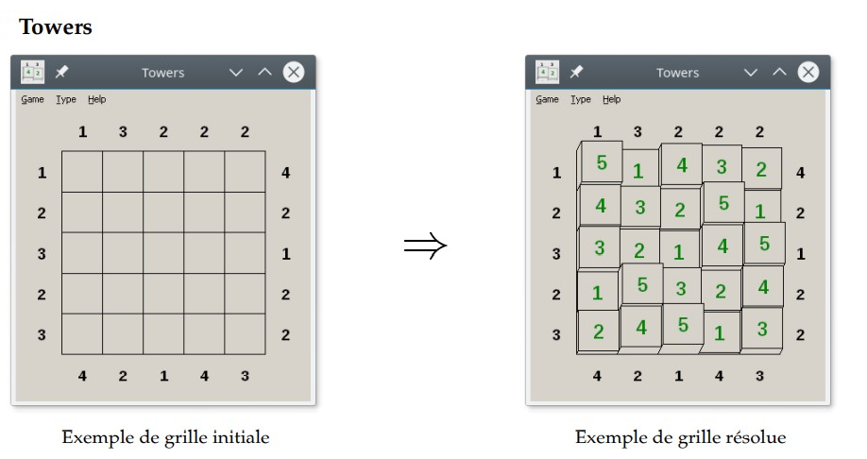
Towers

Slide 2
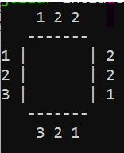
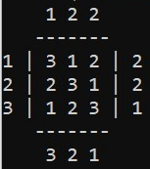
Modélisation
Grille : Matrice n*n
nord, sud, est, ouest : vecteurs n
Nord=[1 2 2]
Sud=[3 2 1]
Est=[2 2 1]
Ouest=[1 2 3]

Slide 3
Générer une grille
On rempli une grille n*n de sorte qu’il n’y ait aucun doublons sur les lignes et sur les colonnes
On calcule les tours visibles depuis chaque directions, qu’on stocke dans les vecteurs nord, est sud et ouest
1 | 3 | 2 | 4
3 | 2
Ici on choisit aléatoirement
entre 1 et 4

Slide 4
Heuristique

Slide 5
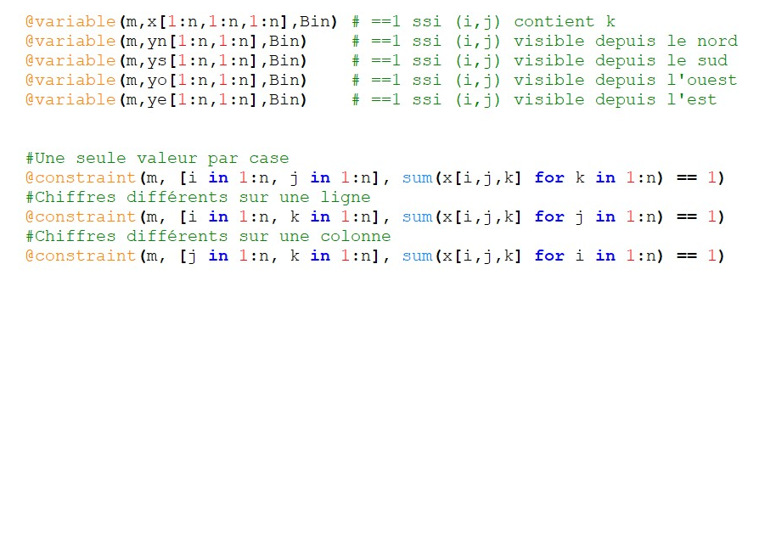
Cplex

Slide 6
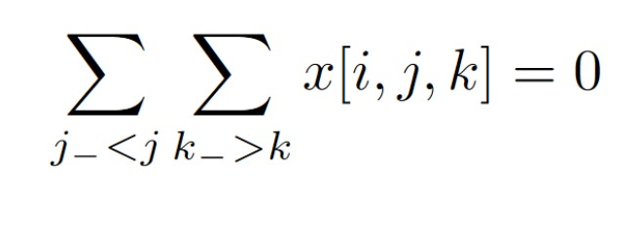
2
3
4
1
La tour en (i,j) est
visible depuis l’ouest
ssi

Slide 7
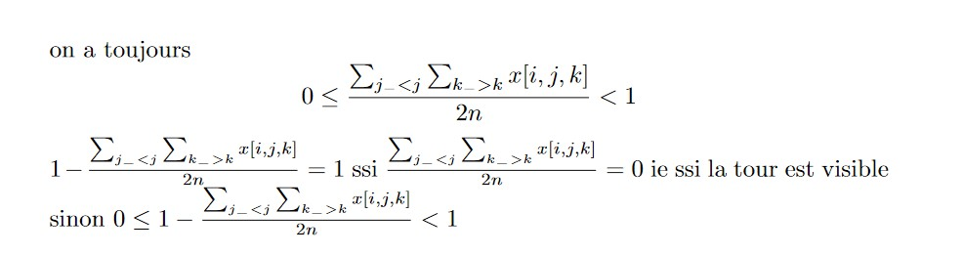
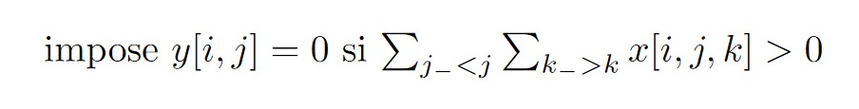
Ainsi la contrainte
1-x[i,j,k] est là pour ne pas imposer y[i,j] pour les k tels que x[i,j,k]==0

Slide 8

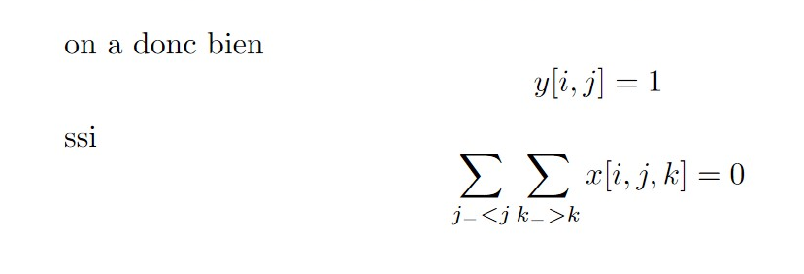
De meme

Slide 9
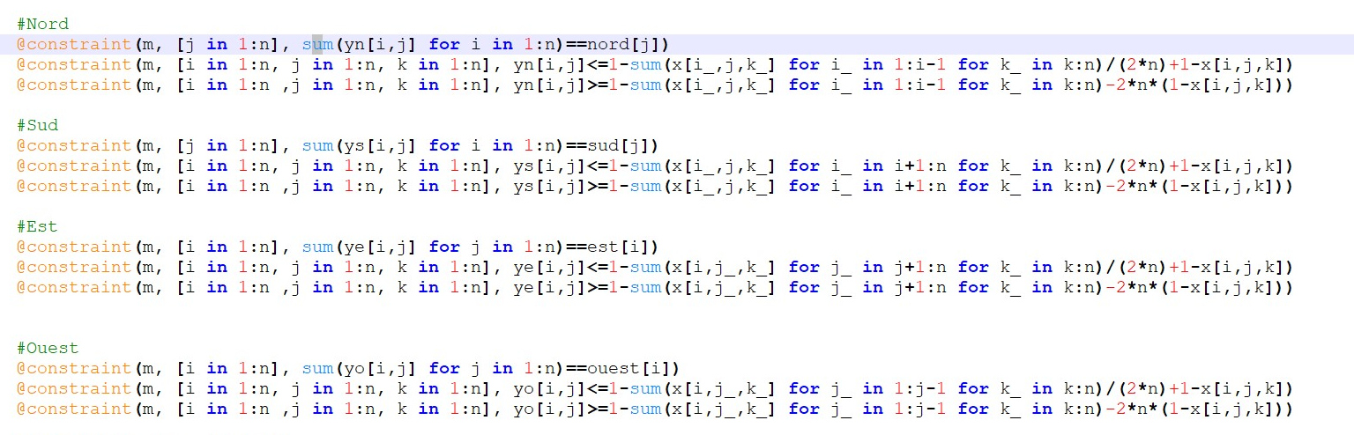
Finalement

Slide 10
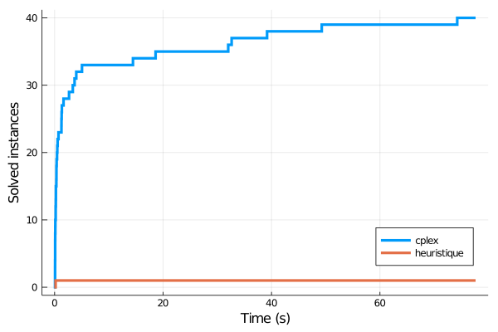
On a généré des instances de taille 5,6,7,8. Elles sont toutes résolues par cplex en environ 1s sauf pour les instance de taille 8 où il faut quelques dizaines de secondes.
L'heuristique quant à elle ne parvient qu'à résoudre une instance de taille 3, au delà cela devient très peu probable.

Slide 11
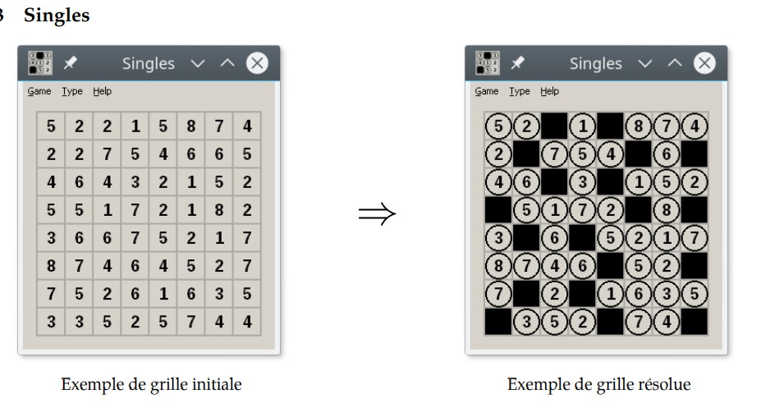
Singles

Slide 12
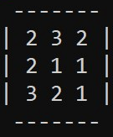
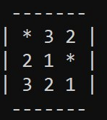
modélisation
Grille : Matrice n*n
Pour le cplex :Y : matrice n*n qui contient zero en i,j si la case i,j de la grille est masquée, 1 sinon
Ex :
Grille=[[2,3,2] [2,1,1] [3,2,1]]
Grille=[[0,3,2] [2,1,0] [3,2,1]]
Y=[[0,1,1] [1,1,0] [1,1,1]

Slide 13
Générer une grille
On place un maximum de cases noires tel que la grille reste connexe (parcours en profondeur d’un graphe)
On rempli les chiffres des cases blanches tel qu’il n’y ait aucun doublons sur les lignes et sur les colonnes
On rempli au hasard les cases noires

Slide 14
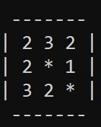
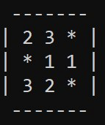
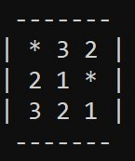
Heuristique
On liste les doublons présents dans les lignes et les colonnes
On noircit dans ces listes de doublons autant de cases que nécessaire pour qu’il n’y ait plus de doublons
Tant que c’est connexe, on garde, sinon on recommence
Doublons=[[(1,1),(1,3)] [(2,2),(2,3)] [(1,1),(2,1)] [(2,3),(3,3)]]

Slide 15
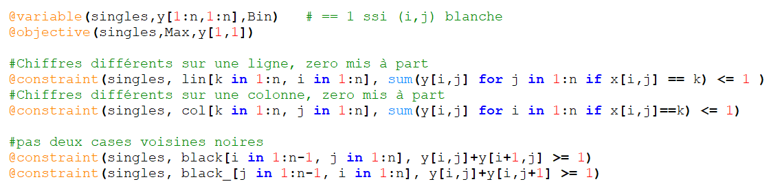
Cplex

Slide 16
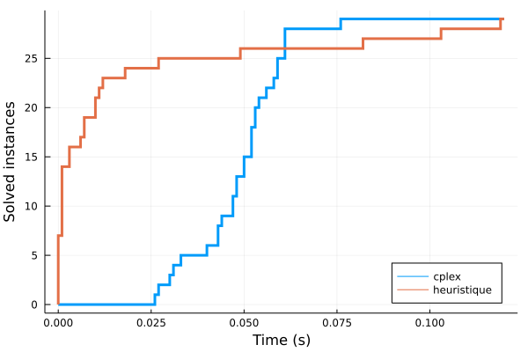
n=5,6,7
Dix instances chaques
Au dessus de n=10, heuristique ne trouve pas toujours de solution
Au dessus de n=40 génération prend un peu de temps
Pour n=100, cplex : 33s
generation : 5min 43s
Cplex est finalement le moins limitant.

